Slide 1
第 13 週
糖解作用
Đường phân (Glycolysis)

Slide 2
能量單元正式開始
Bắt đầu chương năng lượng
第 12 週的工具,今天全用上。
Công cụ tuần 12, hôm nay dùng hết.
ATP、氧化還原、能量耦合。今天燒第一個燃料:葡萄糖。
生物化學 第 13 週 · Hóa sinh — Tuần 13
2 / 13

Slide 3
先看詞
Từ vựng · 不用背,看過就好
中文 | Tiếng Việt | English | 中文 | Tiếng Việt | English
糖解作用 | Đường phân | Glycolysis | 發酵 | Sự lên men | Fermentation
丙酮酸 | Pyruvate | Pyruvate | 乳酸 | Lactate | Lactate
投資期 | GĐ đầu tư | Prep phase | 醣質新生 | Tân tạo glucose | Gluconeogenesis
收穫期 | GĐ thu hồi | Payoff phase | 肝醣分解 | Phân giải glycogen | Glycogenolysis
受質層次磷酸化 | Phosphoryl mức cơ chất | SLP | 丙酮酸激酶 | Pyruvate kinase | Pyr. kinase
生物化學 第 13 週 · Hóa sinh — Tuần 13
3 / 13

Slide 4
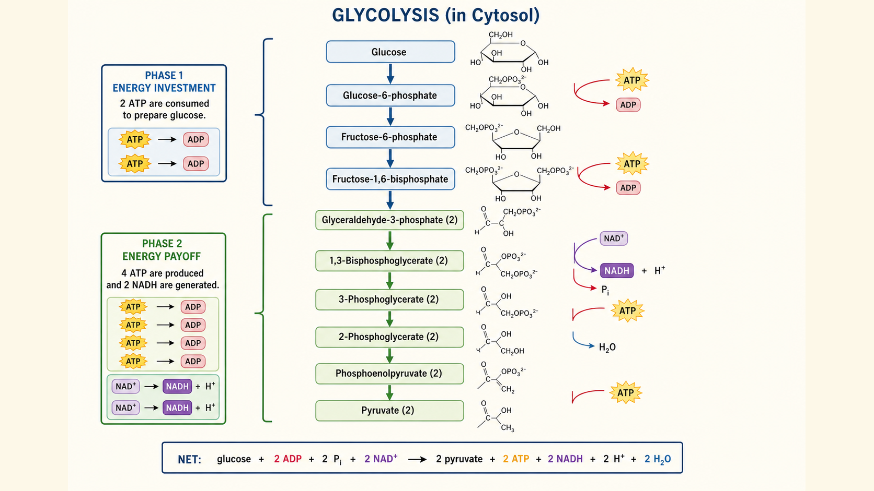
糖解:十步驟,分兩期
10 bước, 2 giai đoạn
投資期(前5步):花掉 2 ATP。 | 收穫期(後5步):做 4 ATP + 2 NADH。
生物化學 第 13 週 · Hóa sinh — Tuần 13
4 / 13

Slide 5
淨產能:別忘記 ×2
Đừng quên nhân đôi
六碳裂成兩個三碳 → 收穫期每步 ×2。
淨:產 4 − 花 2 = 2 ATP + 2 NADH。
Ròng: 4 − 2 = 2 ATP + 2 NADH.
忘記 ×2 是最常見的錯。做出的是 4,不是 2。
生物化學 第 13 週 · Hóa sinh — Tuần 13
5 / 13

Slide 6
三個調控點
3 điểm điều hòa
酵素 | 位置 | 作用
己糖激酶 | 第 1 步 | 鎖進細胞
PFK-1 | 第 3 步 | 最重要的閥門
丙酮酸激酶 | 第 10 步 | 最後一步
PFK-1:ATP 多就抑制它。能量夠了不用再燒糖。這是第 7 週的回饋抑制。
生物化學 第 13 週 · Hóa sinh — Tuần 13
6 / 13

Slide 7
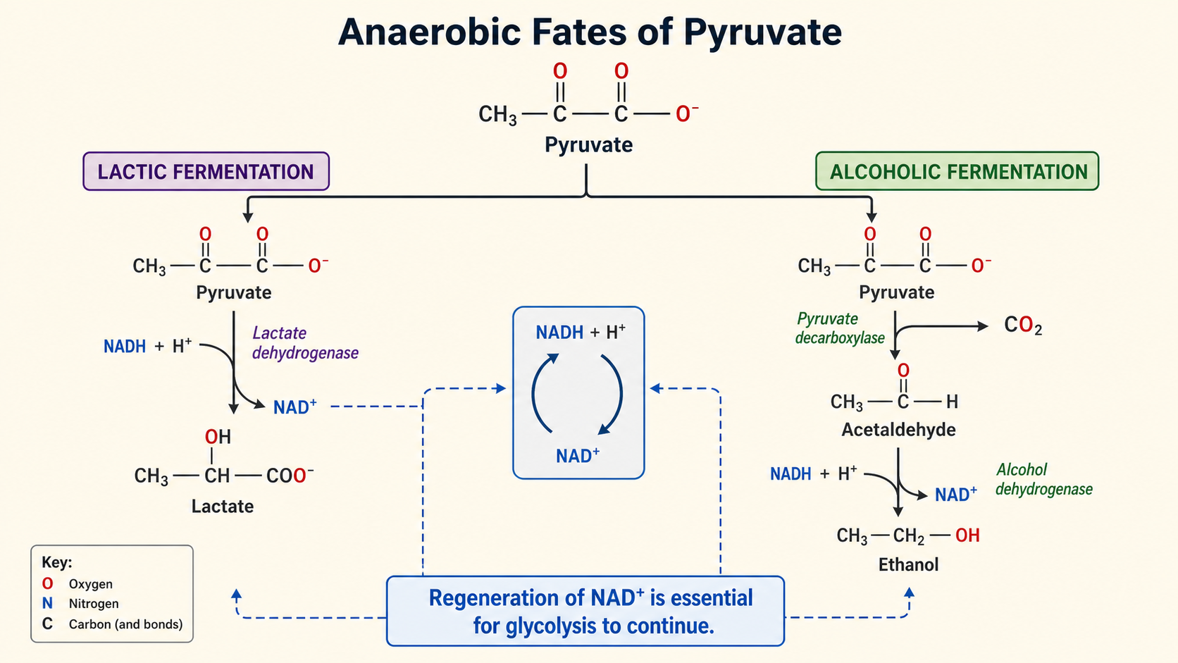
丙酮酸的三條去路
3 con đường của pyruvate
有氧
缺氧(動物)
缺氧(酵母)
→ 乙醯CoA。進循環。
→ 乳酸。
→ 乙醇 + CO₂。
Có O₂ → acetyl-CoA
Thiếu O₂ → lactate
→ ethanol + CO₂
生物化學 第 13 週 · Hóa sinh — Tuần 13
7 / 13

Slide 8
發酵的目的:再生 NAD⁺
Mục đích: tái tạo NAD⁺
糖解需要 NAD⁺。用完了糖解就停。
Đường phân cần NAD⁺. Hết thì dừng.
發酵做什麼
不是為了產能
把 NADH 變回 NAD⁺。
讓糖解能繼續。
乳酸、酒只是副產物。
Tái tạo NAD⁺ → đường phân tiếp tục
Lactate/rượu chỉ là phụ
乳酸發酵不產 CO₂,酒精發酵才產(所以麵包會膨脹)。
生物化學 第 13 週 · Hóa sinh — Tuần 13
8 / 13

Slide 9
為什麼要學這個
Vì sao học cái này
運動後痠
紅血球
癌細胞
乳酸堆積。缺氧靠發酵。
沒有粒線體,只能糖解。
偏好糖解(Warburg)。
Đau cơ: lactate
Hồng cầu: chỉ đường phân
Ung thư: hiệu ứng Warburg
生物化學 第 13 週 · Hóa sinh — Tuần 13
9 / 13

Slide 10
練習:流程排序
Bài tập: Sắp xếp
葡萄糖
投資期
收穫期
丙酮酸
→
→
→
Glucose
Đầu tư
Thu hồi
Pyruvate
哪一期花 ATP?哪一期賺 ATP? Giai đoạn nào tốn / thu ATP?
生物化學 第 13 週 · Hóa sinh — Tuần 13
10 / 13

Slide 11
練習:對或錯
Bài tập: Đúng hay sai
O / X
糖解淨產 4 個 ATP。
O / X
PFK-1 是重要的調控點。
O / X
發酵的目的是再生 NAD⁺。
O / X
乳酸發酵會產生 CO₂。
想一想:為什麼激烈運動時肌肉會產生乳酸?
生物化學 第 13 週 · Hóa sinh — Tuần 13
11 / 13

Slide 12
下週 · Tuần sau
檸檬酸循環
Chu trình acid citric
▶
課前:看詞彙表第 14 週(16 個詞)
Xem trước 16 từ của tuần 14
▶
小測:下週前 10 分鐘,考今天的詞
Kiểm tra 5 câu
▶
提示:今天的丙酮酸,下週變成乙醯CoA 進循環
Gợi ý: pyruvate → acetyl-CoA

